Slide 1


— NooBirds
结题报告

Slide 2
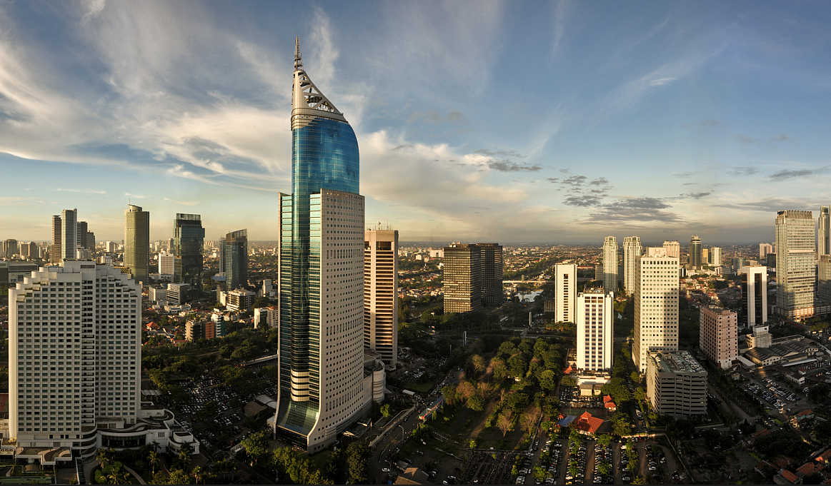




乐亦康
黄霖华
许元元
吴天铭
Group Members

Slide 3

CONTENTS
1
2
3
4
项目回顾
Review
细节设计
Details
结果展示
Achievements
前景展望Potentials

Slide 4

1
项目回顾
Review

Slide 5
立项背景
当下交通系统解决方案的问题？
控制方案过于宏观
自我中心化的算法
终端之间不协调
缺乏实时控制效果
缺乏信息交流
没有化整为零
数据未完全共享
缺乏全局考虑
系统无控制权
Transportation
System
Auto-driving
Vehicle
我们认为，交通系统作为一个有机整体，只有实现每一个物理终端之间的协同，才有可能挖掘整个系统的潜力。

Slide 6
项目背景
Future transportation system？
物理终端
云端
数据共享
实时监测与控制
物联网时代的
智能交通系统
车辆
算力
接受系统调控
全局实时计算
乘客
网络
安全与舒适
提供低延时信息交换

Slide 7
立项背景
So what is our solution?
Internet of Things
Real-time OS
依托于5G等数据传输技术的优势
完成超低延时的数据交换与指令的下发
利用实时操作系统的优势
完成高实时性的优化方案计算
Real-time OS
利用实时操作系统的优势
完成数据交换与控制
Cloud & Big Data
收集终端数据
给出全局设计方案
Hardware & Device
终端与整个系统共享数据
终端接受系统的建议
终端之间实现互相沟通

Slide 8
项目综述
What we achieved?
Hardware
Deep Learning
Real-time OS
Control Method
通过在多物理终端部署高效的实时操作系统，搭配以精确的控制方法，同时依托于云端部署的协调方案，完成对多终端的协同控制

Slide 9
2
细节设计
Details

Slide 10
硬件 Hardware
Camera
Cloud
IOT
Device
摄像头
服务器
物联网
终端
通过高效成熟的OpenCV计算机视觉库解决小车识别追踪、透视景深转换等问题
通过将摄像头直接连接在服务器上完成高效数据传输，服务器完成视觉和调度处理
利用局域网或5G技术完成低延时的数据数据和指令下发
终端负责完成指令的响应

Slide 11
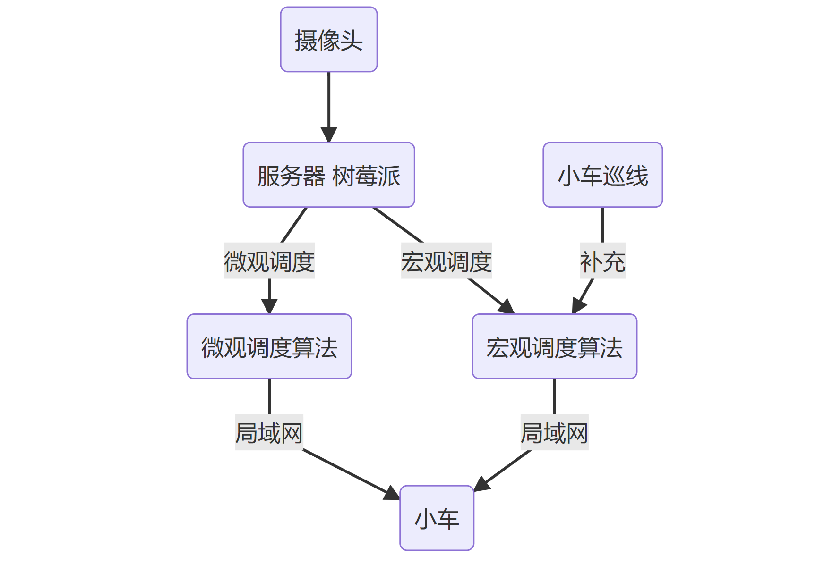
项目总架构

Slide 12
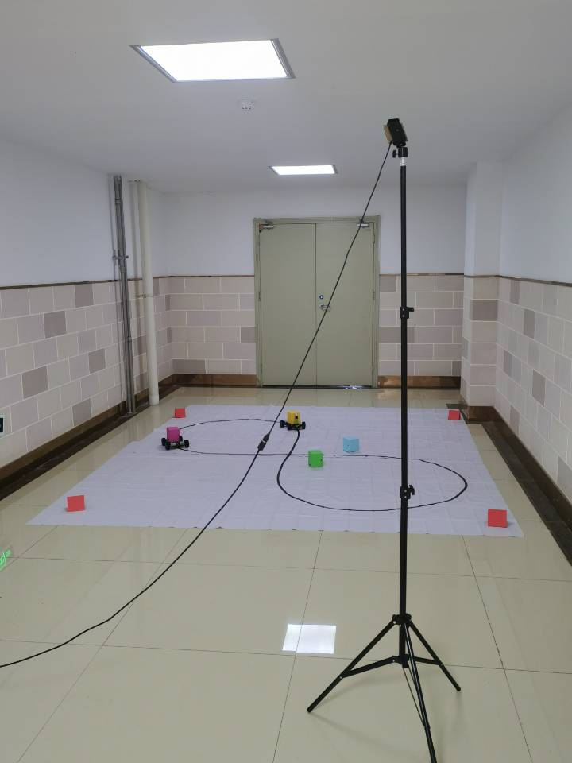
实验环境

Slide 13
车辆检测 Car Detection
How to detect a car？
Find Contours
Wrap Perspective
边界识别
快速而稳定的获取小车位置
视角转换
为试验场地构建平面直角坐标系

Slide 14
车辆检测 Car Detection
Minimum the defect of video latency？
序列预报
提前量检测
提前量控制
通过在多控制步骤以预测和提前量的方式
对冲不可避免延时，下达精确的控制命令。

Slide 15
车辆调度 Car Scheduler
How to schedule cars to achieve
better driving experience？
宏观调度层面
微观调度层面
车辆运行
调度算法
检测追尾和路口相遇算法
RVO2算法
尝试解决街区层面的调度
尝试解决路口层面的调度

Slide 16
宏观层面调度
街区
防止路口相撞
防止追尾
针对问题
梦想中的“全绿灯”
亡羊补牢，为时不晚
同速前进
街区间驾驶问题
路口可以类比为操作系统中的锁，有没有可能让这个锁尽的访问时间尽可能分开？
现实总有不测风云，如果检测到小车以当前的速度一定会在路口相撞，那么让小车以舒适的方式改变加速度
根据车辆之间的关系决定共同行驶的速度

Slide 17
微观层面调度
路口
动态规划最优速度
优先级的设计
针对问题
梦想中的“无交通灯”
O(n)级别的算法
特权车
路口错车问题
如果每一辆车在进入路口时都能根据道路而实时指派路线，那么交通灯就不必存在
可以指定考虑相关半径和半径内部的最大车辆数，完成O(n)级别算法。
可以设置“完全不考虑其它车”的特权车辆以保证其通过路口的路线是最优且不受影响的。

Slide 18
驾驶小车 Car Control
How to drive a car？
机器视觉巡线
完全根据摄像头反馈结果行驶
驾驶小车的
方案和理由
车辆沿着固定轨道行驶
自主规划小车道路
用于仿真宏观场景
用于仿真微观场景

Slide 19
系统内数据流动 Data Flow
How to transform data with low latency？
调度算法核心
管道
接受车辆力学参数，给出下个时间的建议
仅在接受数据和发送数据时上锁
调度算法和终端小车间建立管道通信
细粒度锁
仅对要传输的小型数据包上锁
终端小车
收集数据并执行
摄像头
摄像头仅在发送数据时对目标空间上锁

Slide 20
3
结果展示
Achievements

Slide 21
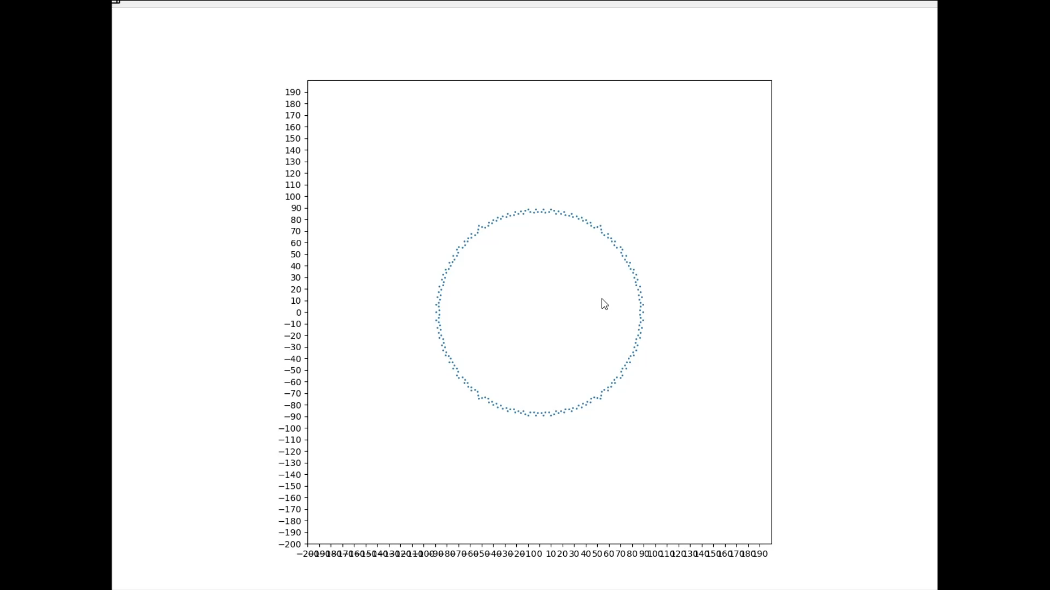
服务器的超多终端控制调度测试

Slide 22
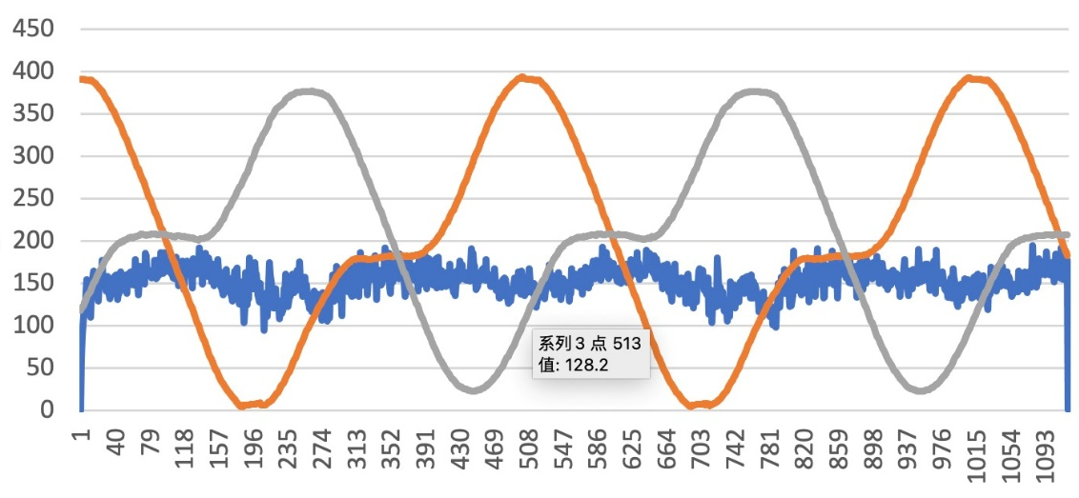
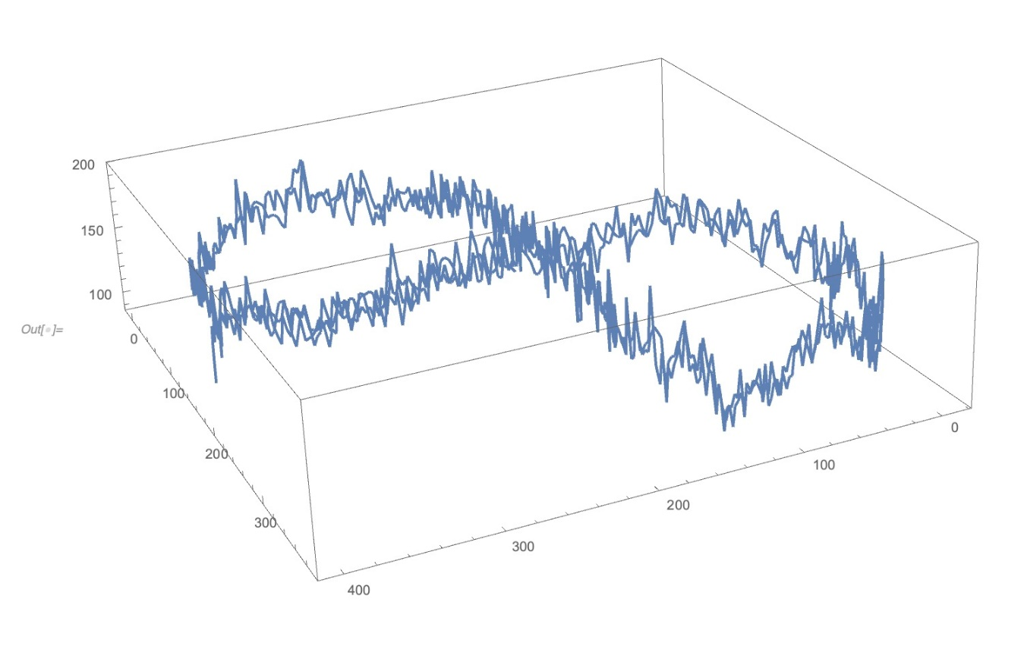
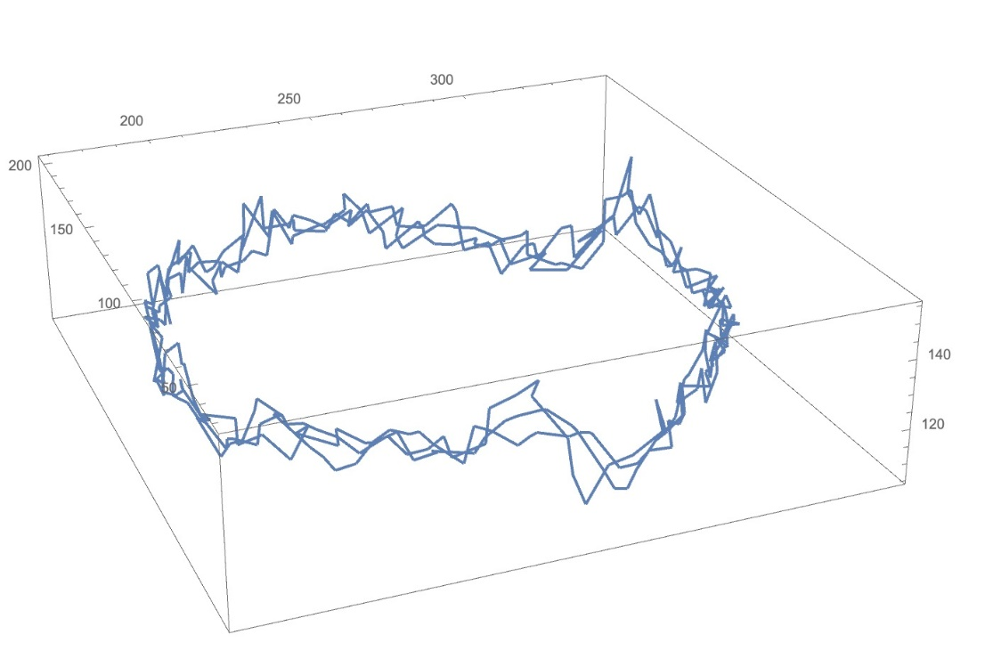
小车速度的预测与平滑校准

Slide 23
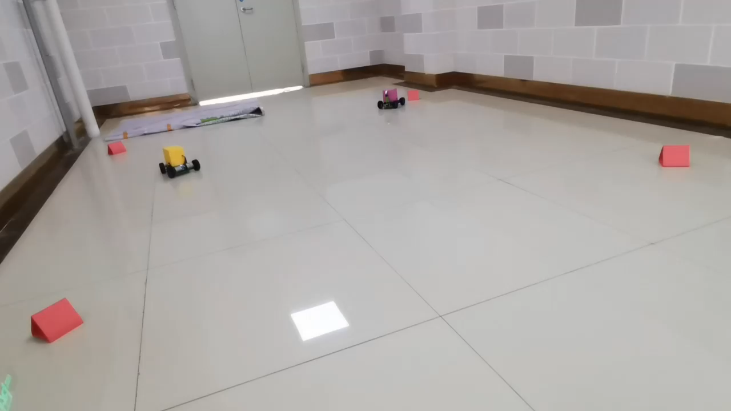
小车的精确定位和反馈控制

Slide 24
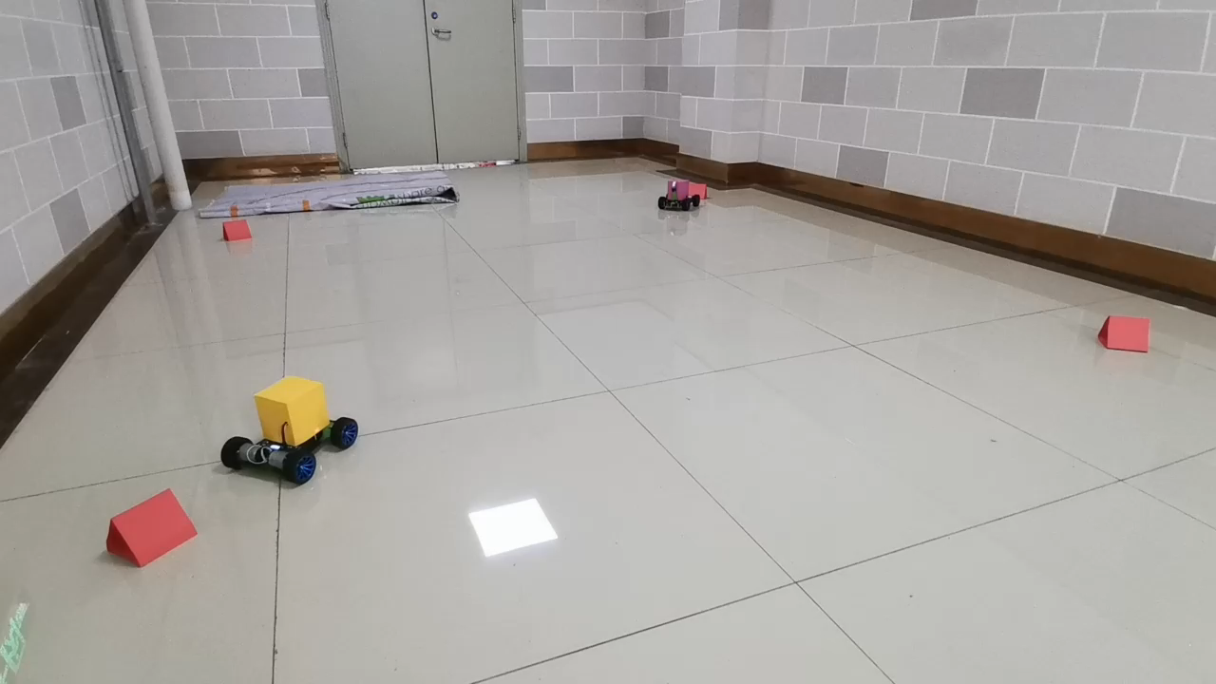
自动规划小车的错车路线

Slide 25
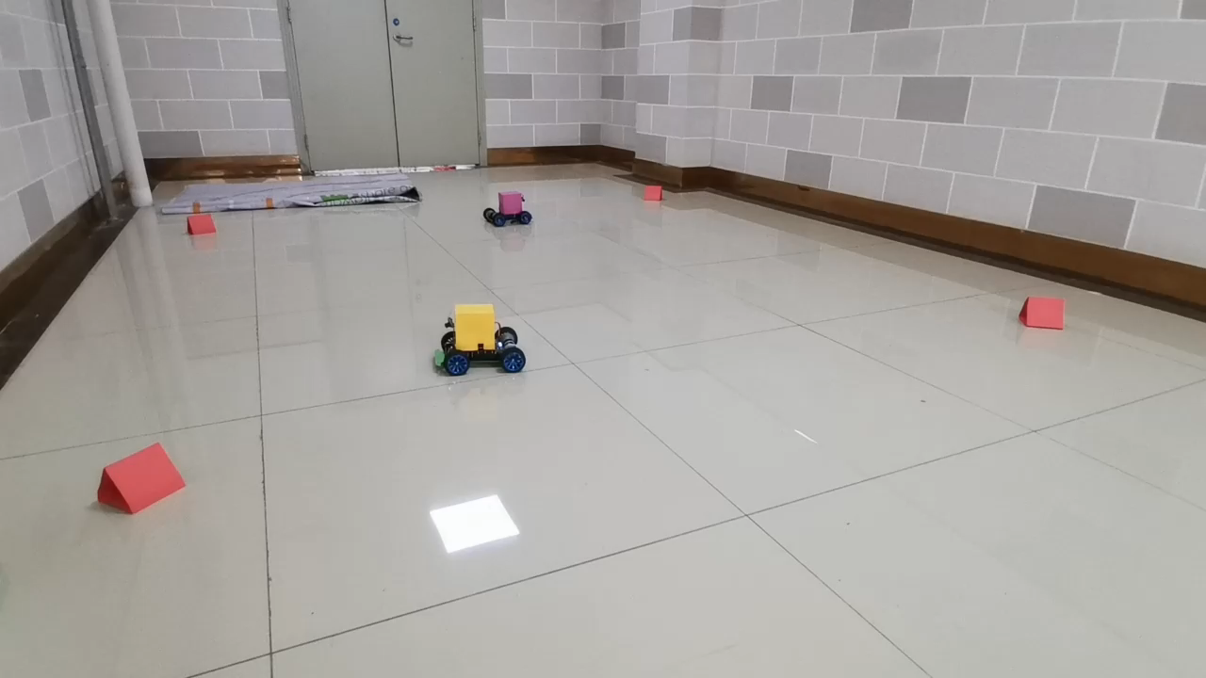
自动规划小车的错车路线

Slide 26
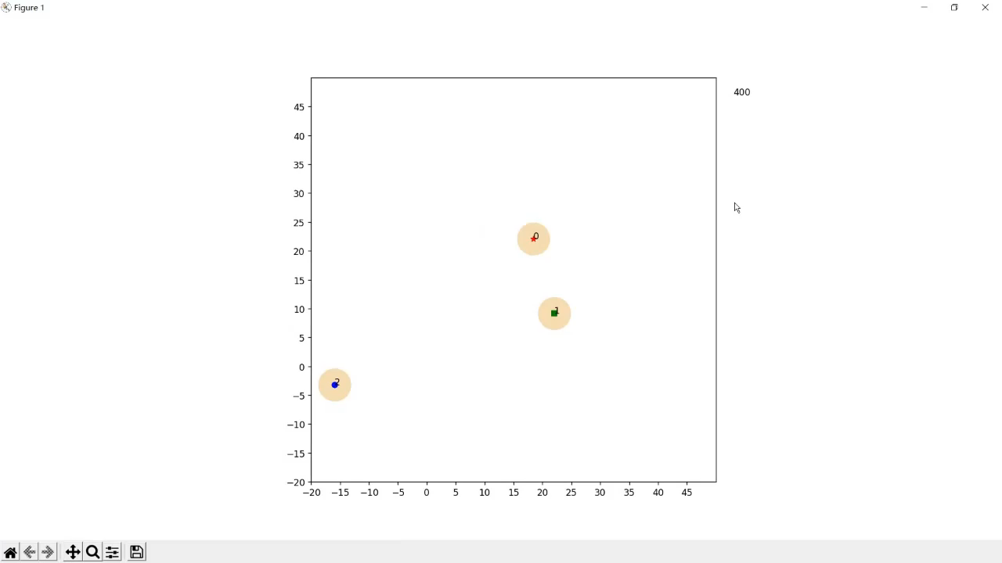
固定道路模拟器

Slide 27
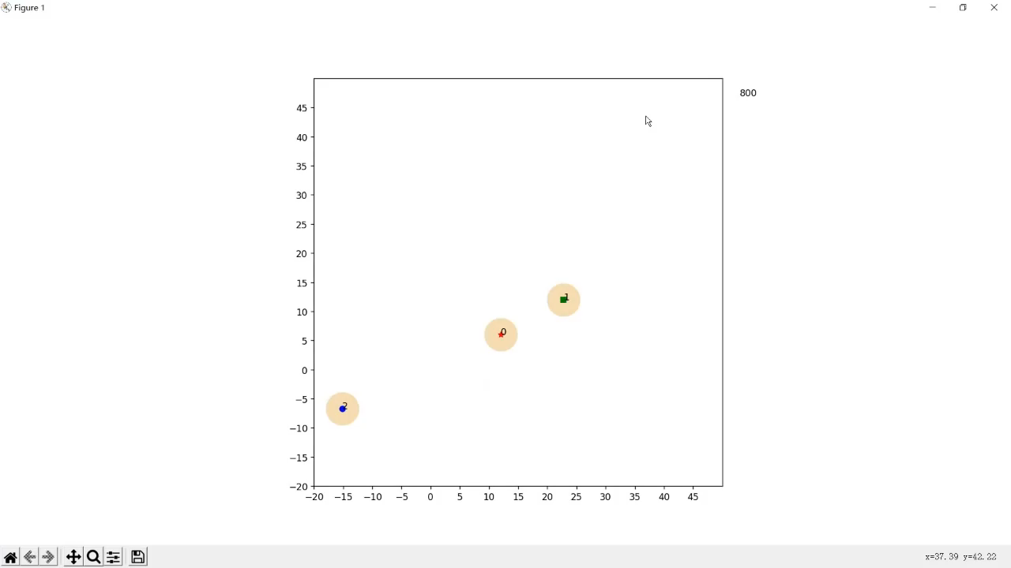
固定道路模拟器

Slide 28
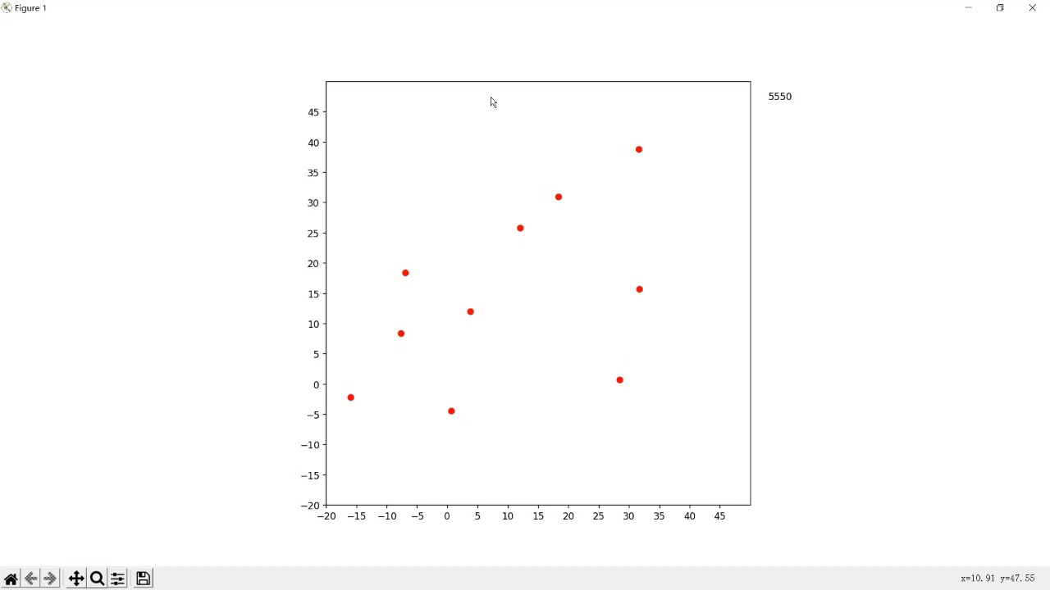
固定道路模拟器

Slide 29
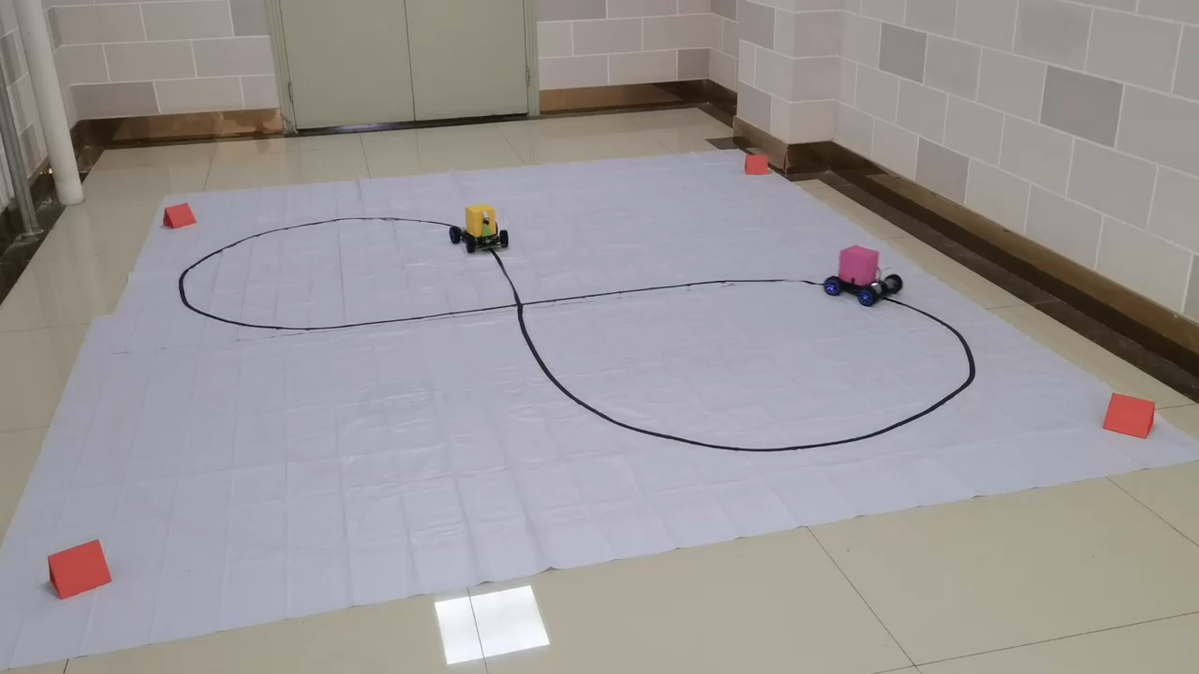
小车的提前街区提前规划

Slide 30
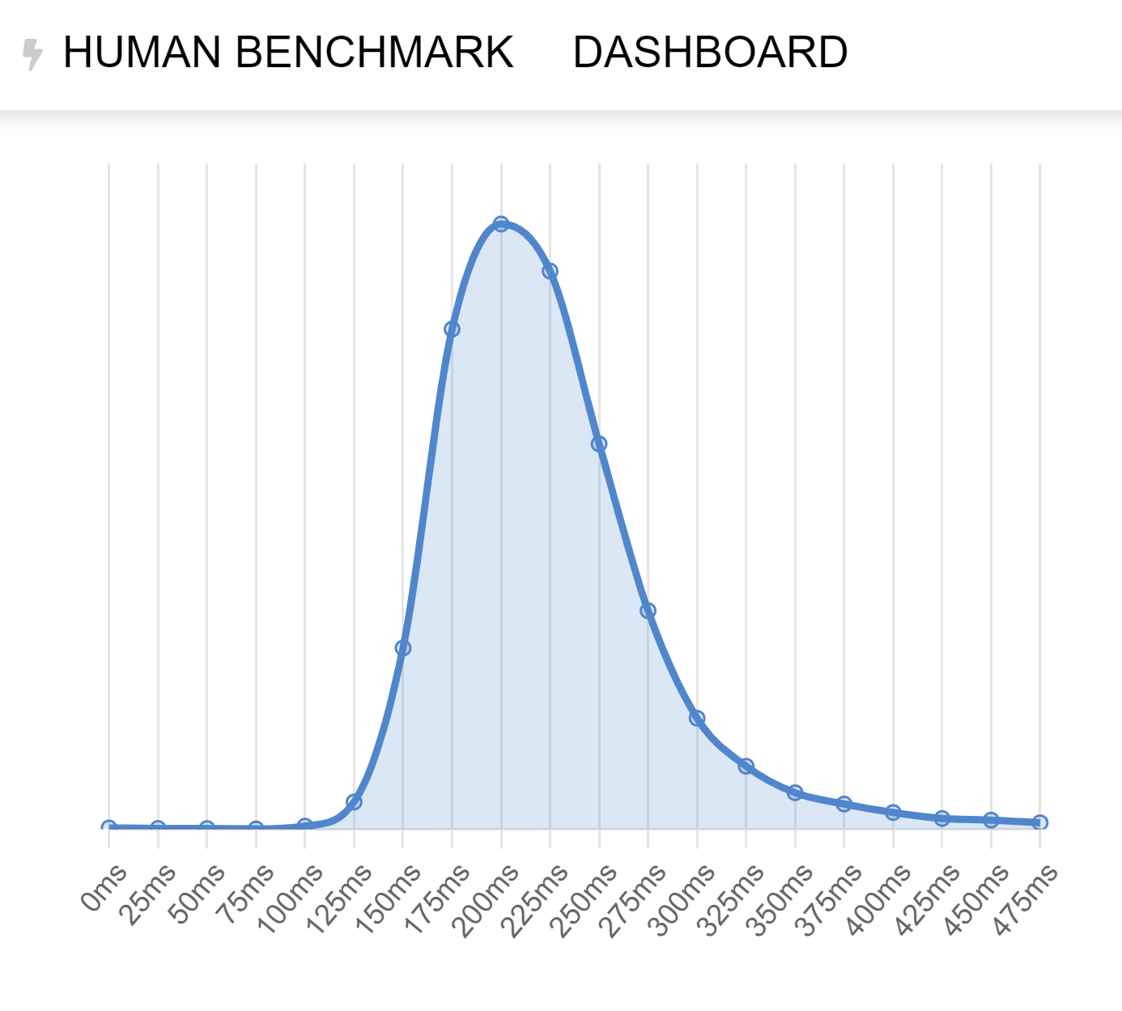
乘坐安全性
及时反应
在实验过程中，整个数据流的平均周转时间为
132ms，快于 95% 的人类在提前做好准备情况下的最快反应速度。
左图为人类的反应速度分布。

Slide 31
调度优越性
某辆车处于特权
模式下的自动循轨
双车自动循轨
92%
84%
平均所用时间达到了路面无其他车辆的92%
平均所用时间达到了路面无其他车辆的84%
计算路面使用效率
其中路面无其他车辆测试了5次，特权模式和双车公平模式各测试了3次
请注意，虽然效率有所下降，但是路面在同时服务两方向来车！

Slide 32
乘坐舒适性
8%
92%
舒适的加速度变化率
舒适的加速度变化率
在实验过程中，小车调整了共计 124 次加速度，其中 114 次的加速度变化率峰值在等比例计算后达到了国家指导的舒适性标准 5 m / s^3

Slide 33
调度公平性
44%
56%
小车A
主动减速
小车B
主动减速
合理的调度选择对象
在实验过程中，小车在路口相遇共34次，其中共15次由小车A主动避让。

Slide 34
小车的提前街区提前规划

Slide 35
4
前景展望
Potentials

Slide 36
真实可靠的调度模型测试方案
必须承认，RV02仍然过于理想！

Slide 37
未来纪元交通系统的新架构
宏观层面
微观层面
交通单元调度
当今中国的地图测绘率接近100%
中国四线城市及以上
路口摄像头覆盖率超9成
在道路行驶上控制车速
利用路口的摄像头资源
规避路口大量车辆的同时进入
完成实时车辆路线规划

Slide 38
未来展望
我们希望我们的工作
能为新时代的调度模型提供测试环境
能成为物联网纪元的智能交通系统构建的新思路

Slide 39
组内分工
乐亦康 视觉识别测量 序列预报 改写RVO2调度
黄霖华 车辆调度算法 调度模拟器
许元元 视觉巡线算法 模拟器可视化 RV02调参
吴天铭 硬件组装 构建数据传输架构

Slide 40
Q&A
x-NooBirds

Slide 41
THANK
YOU

